Slide 1
Spiral optimization algorithm
Jan Palcút

Slide 2
Co je nového oproti minule?
Úprava seriálového a SMP kódu
Zrušení rotační matice
Smazání stop podmínky
Úprava koeficientu r
Implementováno OpenCL řešení

Slide 3
Transformace vektoru
Náhrada rotační matice
Poslední prvek vektoru se hodí na začátek s opačným znaménkem
[1,2,3,4] -> [-4,1,2,3]

Slide 4
Hodnota koeficientu r
k - aktuální číslo iterace
k* - se nastaví na k+1, když se změní centroid
n - velikost populace

Slide 5
SMP
Použití - tbb::parallel_for

Slide 6
OpenCL řešení
Vygenerované body jako 1D vektor
Kernel kód obsahuje:
Odečtení centroidu
Transformace bodů
Násobení bodů koeficientem r
Přičtení centroidu

Slide 7
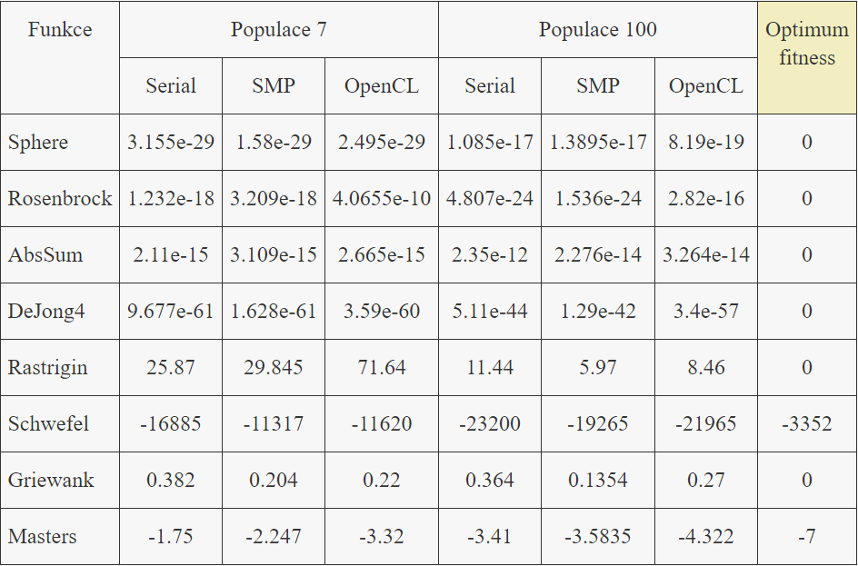
Kovergence pro 8 dimenzí

Slide 8
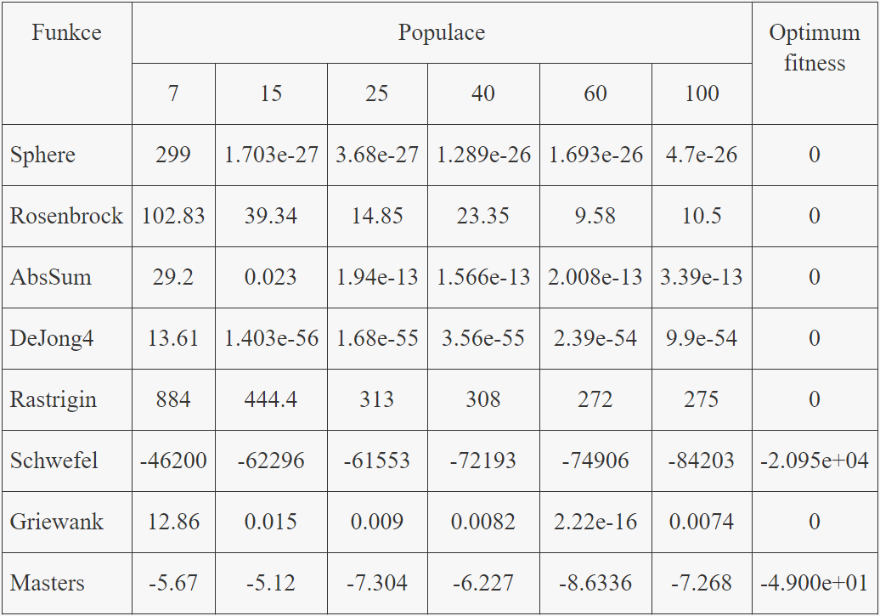
Kovergence pro 50 dimenzí

Slide 9
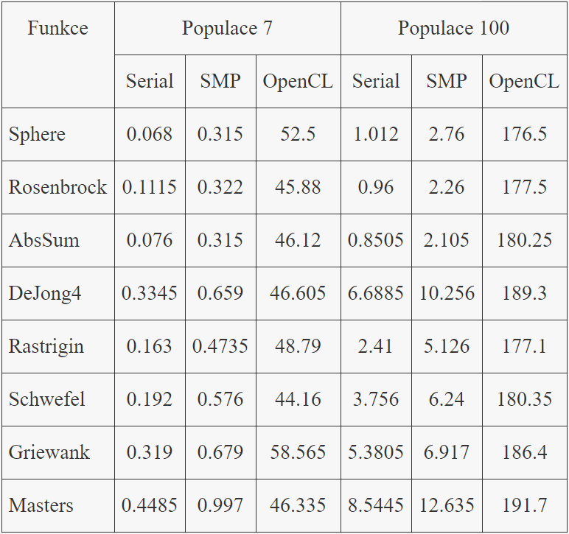
Časová náročnost pro 8 dimenzí

Slide 10
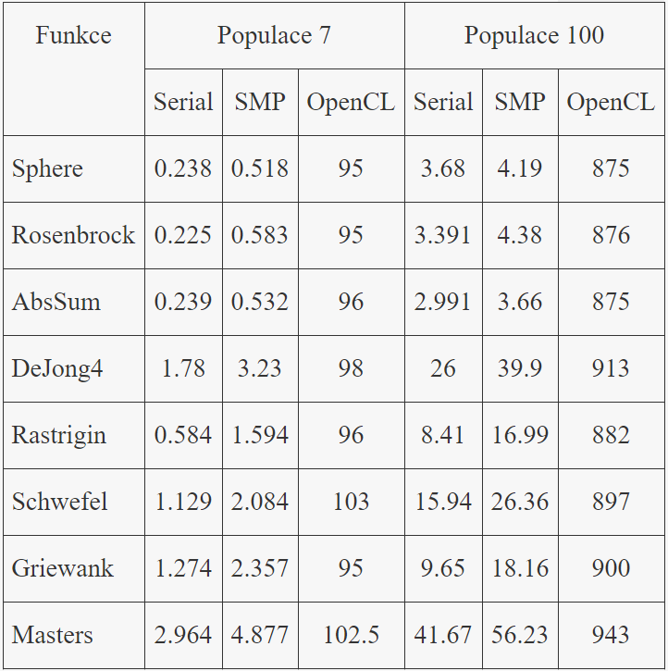
Časová náročnost pro 50 dimenzí

Slide 11
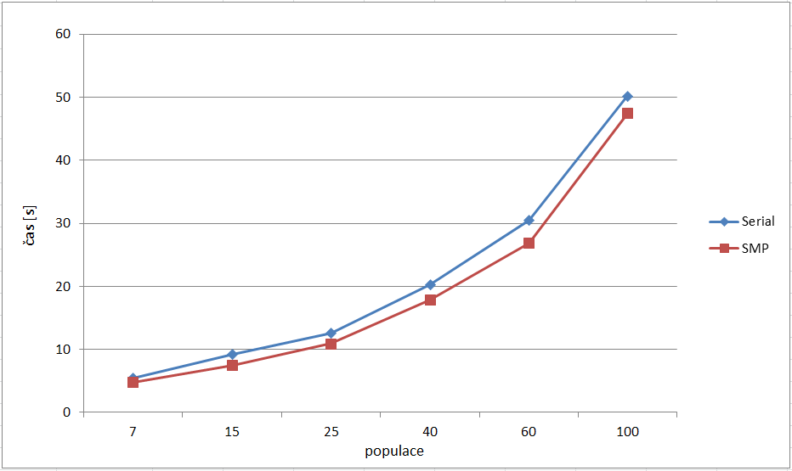
Serial vs SMP pro 1000 dimenzí

Slide 12
Děkuji za pozornost

